Slide 1
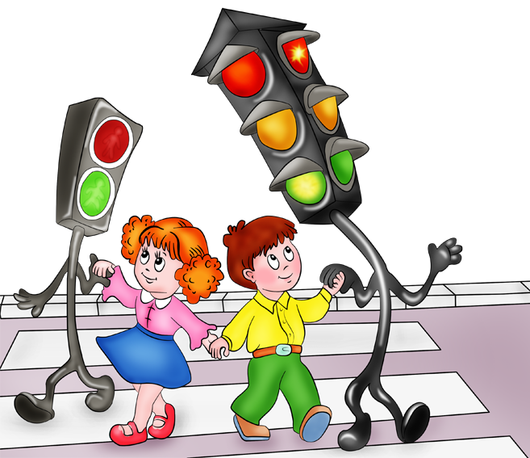

МБДОУ детский сад №15 «Ручеек»
ОБУЧАЮЩАЯ ИГРА ПО ПДД
Воспитатель : Сенина Ю.М.
«Безопасная дорога»

Slide 2
ПРОГРАММНОЕ СОДЕРЖАНИЕ
Задачи:
предупреждать дорожно-транспортный травматизм,
формировать умение по описанию (загадке) узнавать предметы;
развивать смекалку, быстроту мышления и речевую активность;
расширение кругозора в области ПДД
Правила:
называть транспорт можно только после того, как прозвучит загадка о нем.

Slide 3


ПОДУМАЙ…
Что за чудо светлый дом?
Пассажиров много в нем.
Носит обувь из резины
И питается бензином.
Дом - чудесный бегунок
На своей восьмерке ног.
Бегает аллейкой
По стальным двум змейкам.

Slide 4


Будь внимательным!
Их видно повсюду, их видно из окон,
По улице движутся быстрым потоком.
Они перевозят различные грузы -
Кирпич и железо, зерно и арбузы.
Что такое - отгадай:
Ни автобус, ни трамвай.
Не нуждается в бензине,
Хотя колеса на резине.

Slide 5
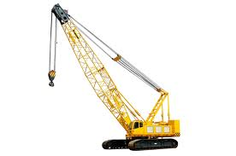

А ну-ка угадай!
Длинной шеей поверчу,
Груз тяжелый подхвачу.
Где прикажут - положу,
Человеку я служу.
К нам во двор забрался «крот»,
Роет землю у ворот.
Сотни рук он заменяет,
Без лопаты он копает.

Slide 6


Для самых сообразительных…
Мчится огненной стрелой,
Мчится вдаль машина.
И зальет пожар любой
Смелая дружина.
Полотно, а не дорожка,
Конь не конь - сороконожка.
По дорожке той ползет,
Весь обоз один везет.

Slide 7


Каждый должен знать…
Овсом не кормят,
кнутом не гонят,
А как пашет –
5 плугов тащит.
Этот конь не ест овса,
Вместо ног - два колеса.
Сядь верхом и мчись на нем!
Только лучше правь рулем!

Slide 8
Молодцы, ребята!
Вспомнили виды транспорта!
А теперь повторим правила дорожного движения!
6 правильных ответов- 1 место
5правильных ответов- 2 место
4 правильных ответа-3 место
Все остальные молодцы!

Slide 9

Что вы видите на экране?

Slide 10

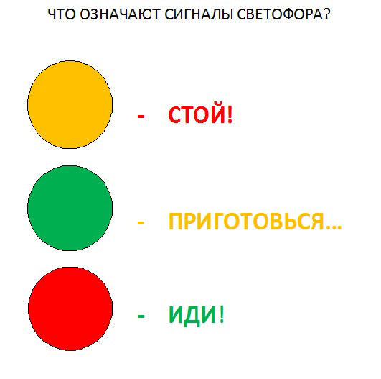
Что означает каждый цвет светофора?

Slide 11
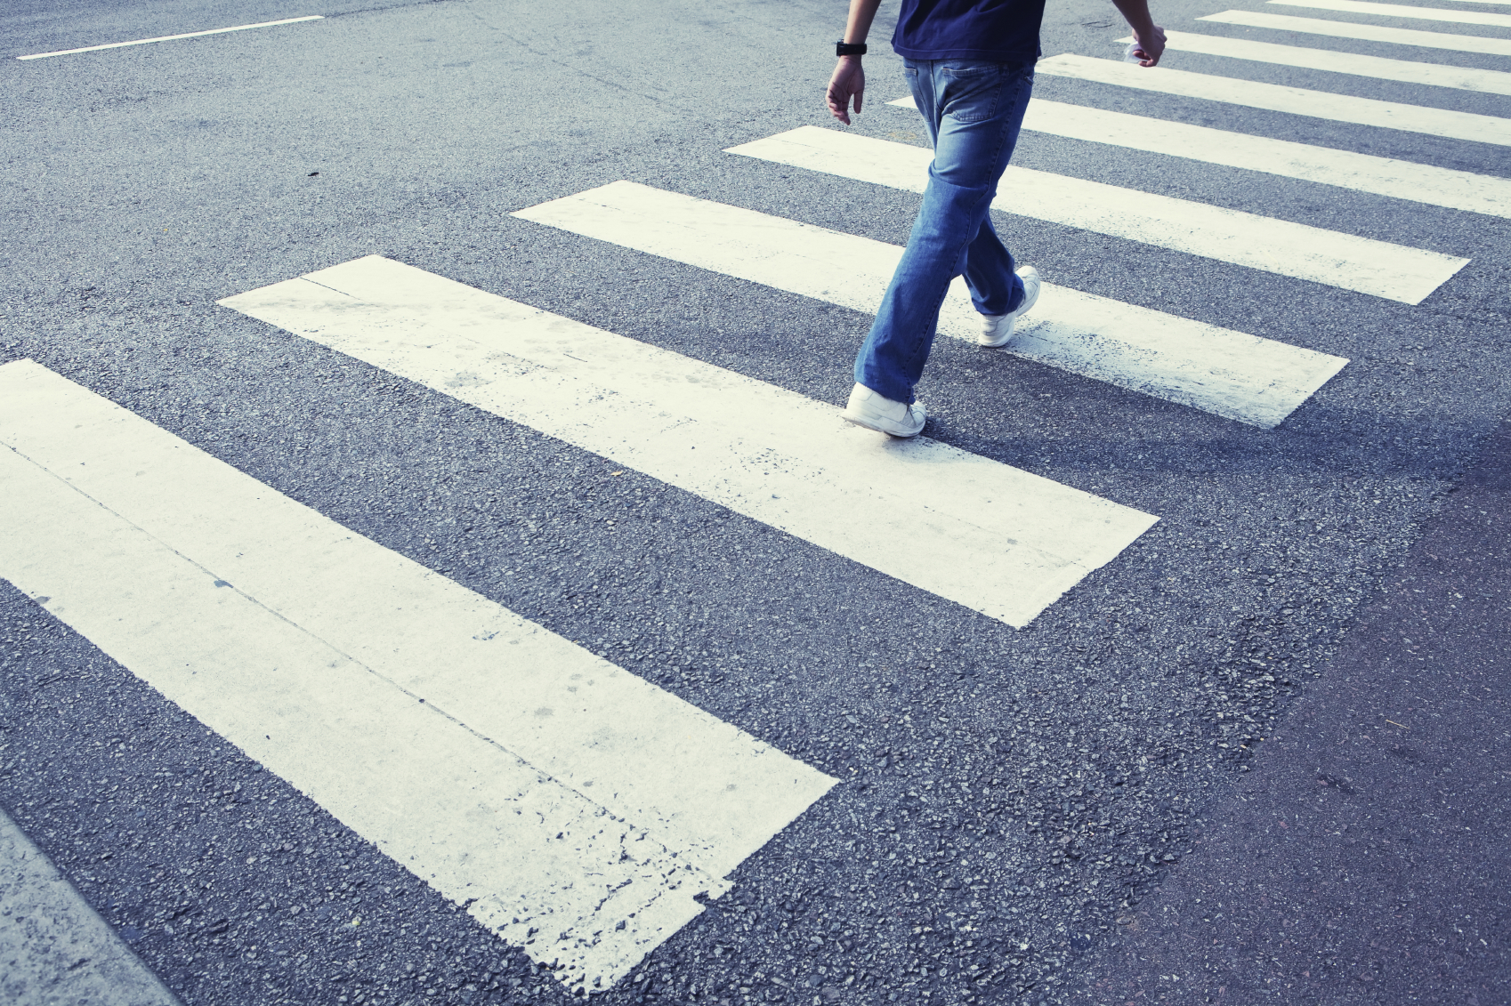
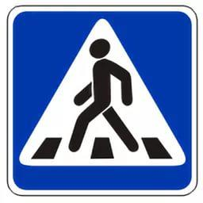
Что изображено на экране?

Slide 12
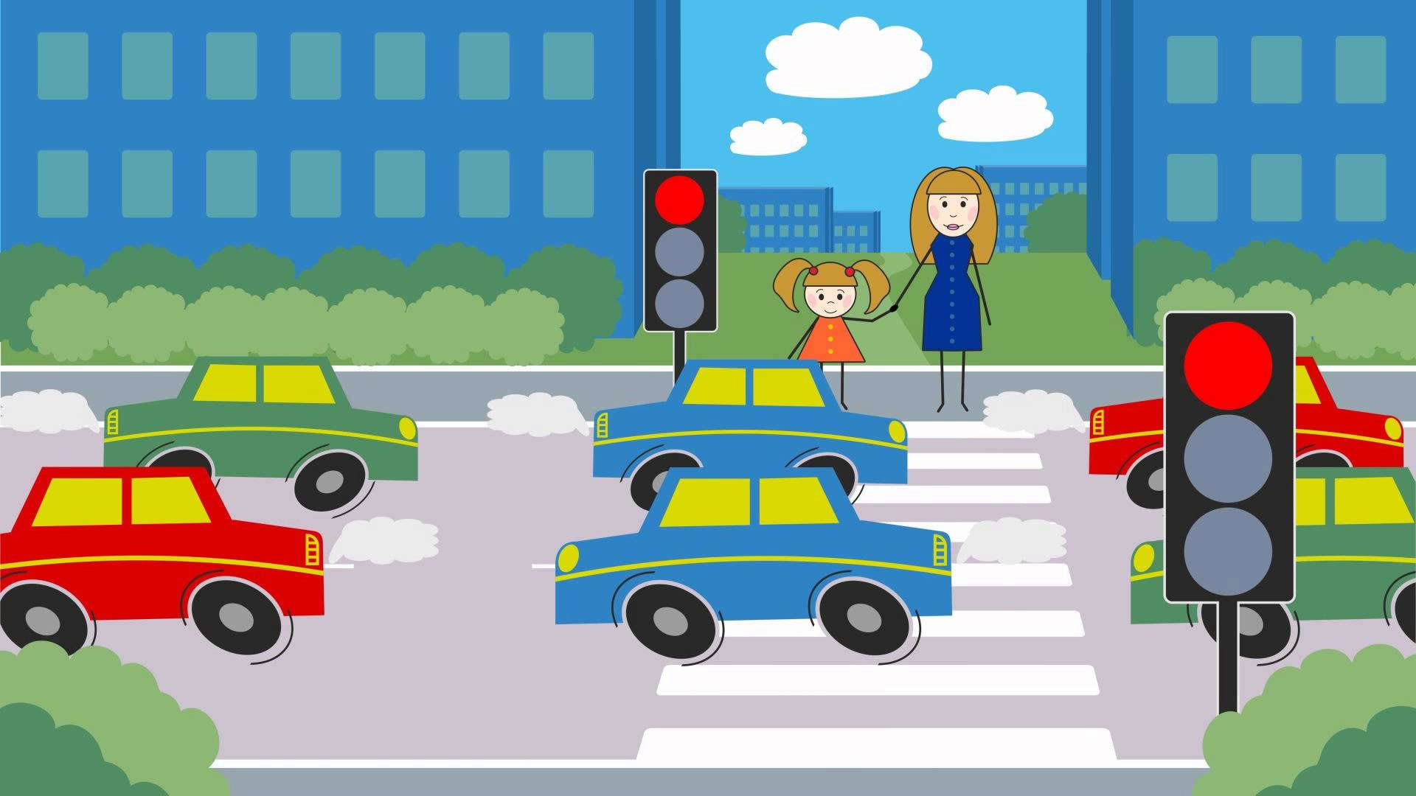

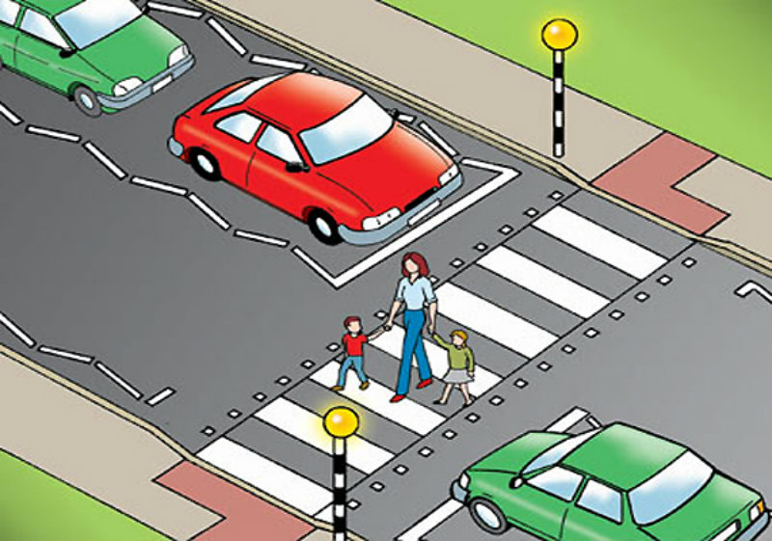
На какой картинке нарушены ППД?

Slide 13

Соблюдайте правила дорожного движения!
Спасибо за внимание!

